Slide 1
Unidad 06. SQL
Sublenguaje DML

Slide 2

Objetivos de la clase
Reconocer e implementar las sentencias del sublenguaje DDL
Identificar en qué situación usar cada sentencia
Implementar subconsultas para complementar a las sentencias DML

Slide 3


MAPA DE CONCEPTOS
RECONOCER E IMPLEMENTAR DML
CONCEPTOS GENERALES
IDENTIFICAR SITUACIONES DE USO
SUBLENGUAJE DML 1
INSERT
UPDATE
SENTENCIAS Y USO DEL SUBLENGUAJE
DELETE

Slide 4
MAPA DE CONCEPTOS
SUBLENGUAJE DML 2
DML CON SUBCONSULTAS
INSERT
UPDATE
DELETE

Slide 5
INSERT

Slide 6

Ejemplo en vivo
Inserción de datos.

Slide 7
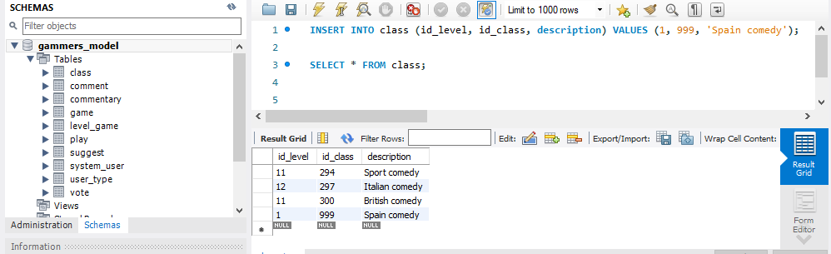
INSERT INTO class (id_level,id_class,description) VALUES (1,999,‘Spain comedy’);

Slide 8
INSERT INTO class (id_level, id_class, description)
VALUES (1, 999, ‘Spain comedy’);
Como observamos en la diapositiva anterior, el total de datos insertados en la tabla corresponde con el total de campos con la que fue declarada la misma.

Slide 9
Insertar datos parciales
Notes:
Usar para los subtemas de un módulo.

Slide 10
Ejemplo en vivo
Inserción de datos parciales.

Slide 11
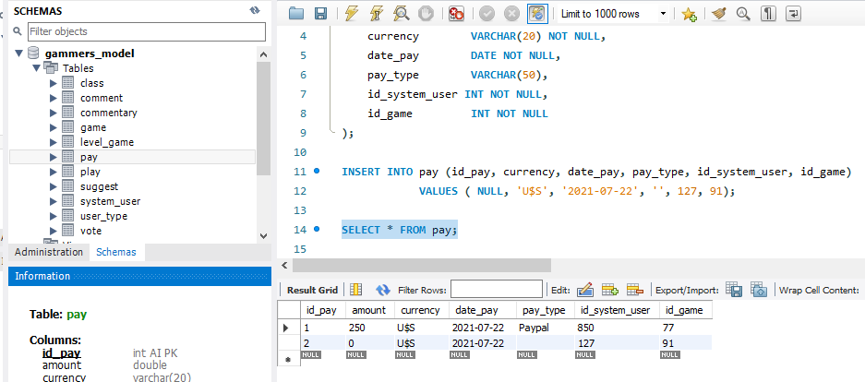
INSERT INTO pay (id_pay, currency, date_pay, pay_type, id_system_user, id_game)
VALUES ( NULL, 'U$S', '2021-07-22', '', 127, 91);
Notes:
ALTER TABLE pay
MODIFY date_pay DEFAULT CURRENT_DATE();

Slide 12
Insertar múltiples datos
Notes:
Usar para los subtemas de un módulo.

Slide 13

Insertar múltiples datos
Finalmente, podemos aprovechar la sentencia INSERT para agregar múltiples registros en una misma ejecución. Cada nuevo registro debe encerrarse entre (...) y separarse con una coma.
INSERT INTO pay VALUES
(NULL, 250, 'U$S', '2021-07-22', 'Paypal', 850, 77),
(NULL, 3700, 'Pesos Arg', '2021-07-22', 'Visa', 38, 31),
(NULL, 180, 'Libras', '2021-07-22', 'Transfer', 175, 16);

Slide 14
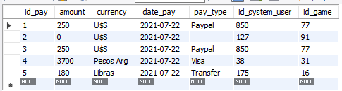
INSERTAR MÚLTIPLES DATOS
De igual forma procederemos en el caso de tener que agregar múltiples registros sin especificar todos los campos de la tabla.

Slide 15

Para pensar
¿Es más efectivo insertar múltiples registros en una tabla usando un INSERT por cada uno, o conviene usar una única sentencia INSERT para todos los registros?
Contesta la encuesta de Zoom
Notes:
“Para pensar”
¿Cómo crear encuestas de zoom? Disponible en este video.
El docente generará una encuesta de zoom para que los estudiantes respondan. Esto es una actividad de comprobación.
Sugerimos:
Utilizarlo antes del break para que los estudiantes puedan votar en la encuesta antes de ir al mismo.
Al regresar, mostrar los resultados a los estudiantes.
Si hay buena respuesta de este recurso, se recomienda utilizarlo de forma orgánica en más instancias de la clase.

Slide 16
UPDATE

Slide 17
Ejemplo en vivo
Actualización de datos masiva.

Slide 18
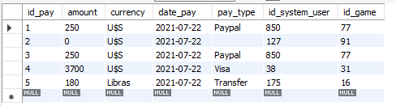
UPDATE pay SET currency = ‘U$S’ WHERE id_pay = 4;

Slide 19
Para pensar
Si deseamos actualizar los niveles de las clases de juegos, pasar a nivel 8 todas las clases que están entre la 1 y la 20 inclusive
y cuyos niveles actuales están por debajo del 13
¿Cuántos registros se actualizarían y Cuál sería la cláusula UPDATE?
Contesta en el chat de Zoom

Slide 20
DELETE

Slide 21
Ejemplo en vivo
Observemos en el siguiente ejemplo como eliminar registros de una tabla.

Slide 22
Eliminar registros

Slide 23
Sintaxis de DELETE
Su sintaxis se elabora mediante la cláusula DELETE FROM seguido del nombre de la tabla. Además debemos agregar la cláusula WHERE, para indicarle cuál o cuáles registros se deben eliminar.
DELETE FROM nombre_de_la_tabla WHERE (campo = ‘dato’);

Slide 24
¡ATENCIÓN CON ESTA CLÁUSULA!
Seamos cuidadosos al utilizar DELETE. Siempre comencemos escribiendo WHERE, junto a la o las condiciones que deben cumplir los registros a eliminar.
Un error involuntario, como el olvidar el condicional, hará que perdamos toda la información de la tabla.

Slide 25
Eliminar el producto con DELETE
Si deseamos eliminar la clase cuyo id_level y id_class sean (1, 999) debemos elaborar la siguiente sentencia DELETE.
En éste caso el borrado cumple con más de una condición.
DELETE FROM class
WHERE id_level = 1 and id_class = 999;

Slide 26
Posibles errores al intentar eliminar registros

Slide 27

DELETE: Posibles errores
Si intentamos eliminar registros de una tabla cuya PRIMARY KEY es FOREIGN KEY en otra u otras tablas, SQL no realizará la operación y nos advertirá dicho impedimento a través de la consola.
Por ejemplo delete from level_game where id_level = 5;
Error Code: 1451. Cannot delete or update a parent row: a foreign key constraint fails (`gamers`.`level_game`, CONSTRAINT `fk_class_level` FOREIGN KEY (`id_level`) REFERENCES `le` (`id`))

Slide 28
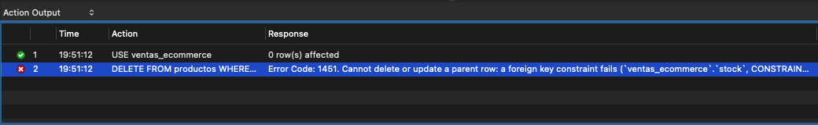
DELETE: Posibles errores
Ante esta situación, debemos eliminar primero el registro asociado mediante la FOREIGN KEY en la otra tabla, para luego proceder con la eliminación de este registro.

Slide 29
Eliminación total de registros de una tabla

Slide 30
TRUNCATE TABLE
Recordemos que para eliminar todos los registros de una tabla podemos utilizar TRUNCATE en lugar de DELETE sin where. Internamente, TRUNCATE borra todos los registros mientras que DELETE, recorre uno a uno y los va eliminando.
TRUNCATE nombre_de_la_tabla;

Slide 31

Inserción y actualización de tablas
Realizaremos operaciones de inserción y actualización de registros.
Duración: 10 minutos

Slide 32

ACTIVIDAD EN CLASE
Inserción y actualización de tablas
Descripción de la actividad.
Basado en las tablas creadas con el Diagrama E-R de la clase anterior, insertar al menos 2 registros en cada tabla.
Luego de realizado, elige una tabla y modifica al menos el dato de 1 registro insertado.

Slide 33
Sentencias Insert, Update, Delete, Complementadas con Subconsultas

Slide 34
Ejemplo en vivo
Llevemos el anterior ejemplo a un script de Mysql Workbench.

Slide 35
INSERT + SUBCONSULTA: ejemplo
Abrimos una nueva pestaña de Script y agregamos las tablas, los insert y las consultas de las diapositivas anteriores:
1
2
3
Creamos las tablas nuevas
Hacemos los insert en NEW_CLASS
Hacemos los insert en NEW_LEVEL_GAME
Notes:
Quienes conocen de programación, pueden encontrar una analogía entre la subconsulta de selección SQL y la creación de funciones de retorno.
CREATE TABLE NEW_CLASS (
id_level int NOT NULL,
id_class int NOT NULL,
description varchar(200) NOT NULL,
CONSTRAINT PK_CLASS PRIMARY KEY (id_class,id_level)
);
CREATE TABLE NEW_LEVEL_GAME (
id_level int NOT NULL,

Slide 36
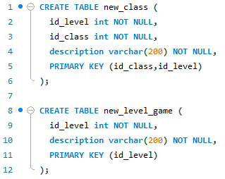
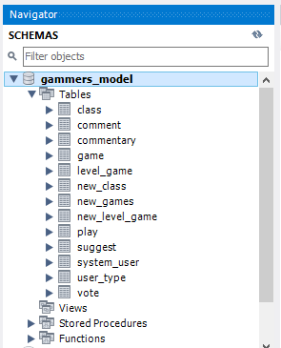
1.
Hacemos los insert en NEW_CLASS.
Notes:
Quienes conocen de programación, pueden encontrar una analogía entre la subconsulta de selección SQL y la creación de funciones de retorno.
CREATE TABLE NEW_CLASS (
id_level int NOT NULL,
id_class int NOT NULL,
description varchar(200) NOT NULL,
CONSTRAINT PK_CLASS PRIMARY KEY (id_class,id_level)
);
CREATE TABLE NEW_LEVEL_GAME (
id_level int NOT NULL,
description varchar(200) NOT NULL,
CONSTRAINT PK_LEVEL_GAME PRIMARY KEY (id_level)
);
INSERT INTO new_class (id_level, id_class, description) VALUES

Slide 37
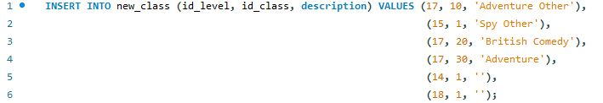
2.
Creamos las tablas nuevas.
REEMPLAZAR
POR IMAGEN
Notes:
Quienes conocen de programación, pueden encontrar una analogía entre la subconsulta de selección SQL y la creación de funciones de retorno.
CREATE TABLE NEW_CLASS (
id_level int NOT NULL,
id_class int NOT NULL,
description varchar(200) NOT NULL,
CONSTRAINT PK_CLASS PRIMARY KEY (id_class,id_level)
);
CREATE TABLE NEW_LEVEL_GAME (
id_level int NOT NULL,
description varchar(200) NOT NULL,
CONSTRAINT PK_LEVEL_GAME PRIMARY KEY (id_level)

Slide 38
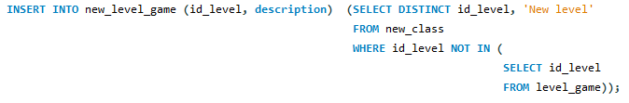
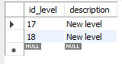
3.
Hacemos los insert en NEW_LEVEL_GAME
REEMPLAZAR
POR IMAGEN
Finalmente llegamos al resultado esperado, integrando una subconsulta dentro de una sentencia SQL INSERT.
Notes:
Quienes conocen de programación, pueden encontrar una analogía entre la subconsulta de selección SQL y la creación de funciones de retorno.
CREATE TABLE NEW_CLASS (
id_level int NOT NULL,
id_class int NOT NULL,
description varchar(200) NOT NULL,
CONSTRAINT PK_CLASS PRIMARY KEY (id_class,id_level)
);
CREATE TABLE NEW_LEVEL_GAME (
id_level int NOT NULL,
description varchar(200) NOT NULL,
CONSTRAINT PK_LEVEL_GAME PRIMARY KEY (id_level)

Slide 39
UPDATE CON SUBCONSULTAS

Slide 40
Ejemplo en vivo
Actualizaremos de forma masiva registros almacenados en la tabla NEW_CLASS.

Slide 41
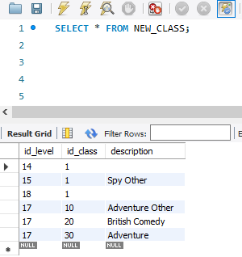
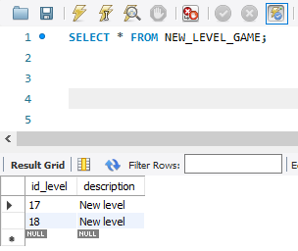
Debemos actualizar al nivel 20 todos aquellos registros de la tabla NEW_CLASS que su identificador de id_level se encuentre dentro de la tabla NEW_LEVEL_GAME.

Slide 42
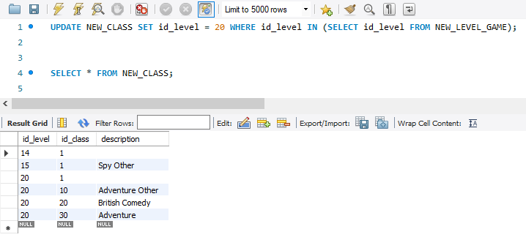
Notes:
Nota: Establecer como no modo seguro la compilación del workbench
SET SQL_SAFE_UPDATES=0;

Slide 43
Delete con Subconsultas

Slide 44
Ejemplo en vivo
Eliminemos aquellas nuevas clases que no van a poder estar relacionados con ningún registro de la tabla NEW_LEVEL_GAME

Slide 45
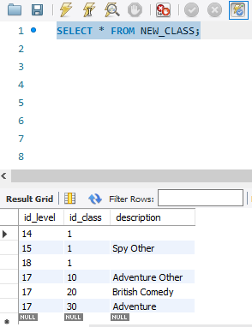
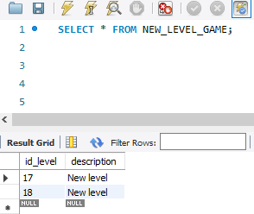
Continuemos con el ejemplo de las nuevas clases y niveles trabajados hasta el momento:

Slide 46
DELETE FROM NEW_CLASS WHERE id_level NOT IN (SELECT id_level
FROM NEW_LEVEL_GAME);
Generemos la sentencia para eliminar aquellas nuevas clases que no van a poder estar relacionados con ningún registro de la tabla NEW_LEVEL_GAME.

Slide 47
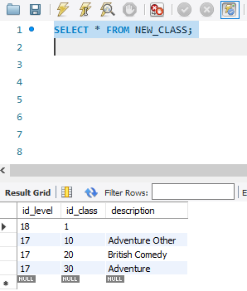
Puedes validar luego, directamente sobre la tabla NEW_CLASS, que los registros indicados hayan sido eliminados correctamente.

Slide 48
Para pensar
Hasta ahora vimos diferentes operaciones DML con subconsultas de un solo nivel. ¿Crees que se pueden establecer en SQL más de una subconsulta anidada?
¿SÍ o NO?
Contesta la encuesta de Zoom
Notes:
“Para pensar”
¿Cómo crear encuestas de zoom? Disponible en este video.
El docente generará una encuesta de zoom para que los estudiantes respondan. Esto es una actividad de comprobación.
Sugerimos:
Utilizarlo antes del break para que los estudiantes puedan votar en la encuesta antes de ir al mismo.
Al regresar, mostrar los resultados a los estudiantes.
Si hay buena respuesta de este recurso, se recomienda utilizarlo de forma orgánica en más instancias de la clase.

Slide 49
Inserción y actualización de tablas II
Realizaremos operaciones de inserción y actualización de tablas utilizando subconsultas.
Duración: 20 minutos

Slide 50
ACTIVIDAD EN CLASE
Inserción y actualización de tablas
Trabajaremos sobre la BD GAMERS
Crearemos una nueva tabla de juegos denominada ‘ADVERGAME’ donde agregaremos juegos de propaganda de empresa.
Crearemos a continuación 5 juegos nuevos en la tabla ADVERGAME.
Finalmente, insertaremos los registros correspondientes en la tabla ADVERCLASS, obteniendo mediante una subconsulta los id de las clase y niveles nuevos insertados.

Slide 51

¿Quieres saber más?
Te dejamos material ampliado de la clase

Slide 52
Recursos
Subconsulta (update - delete) | Diego Moisset de Espanes
Insertar datos en una tabla | Anner Barrena
Actualizar datos de una tabla | Anner Barrena
Eliminar filas de una tabla | Anner Barrena
Disponible en nuestro repositorio.

Slide 53
¿Preguntas?

Slide 54
Resumen
de la clase hoy
Sentencias insert, update, delete.
Implementación de cada sentencia.
Sentencias insert, update, delete, complementadas con subconsultas.
Implementación del sublenguaje.

Slide 55
Educación digital
para el mundo real.
Notes:
Todas las clases

